Slide 1
ターミナル機能説明
2020/09/16
デバイス制御1G 白熊

Slide 2
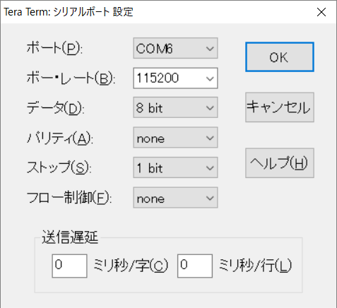
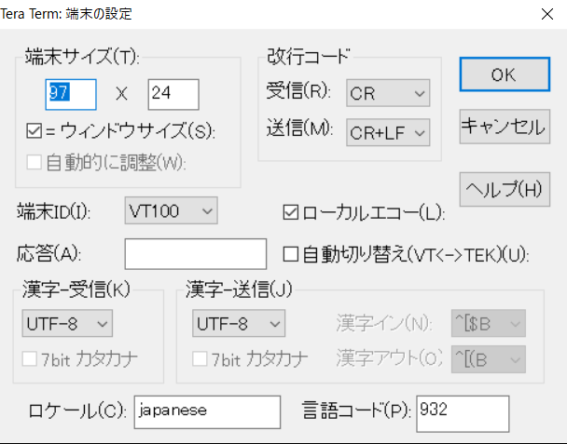
Teraterm設定

Slide 3
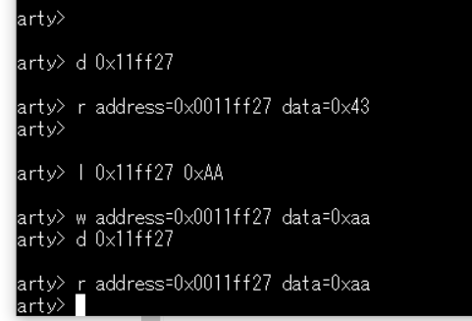
アドレスダンプ機能
リードコマンド
：引数に指定されたアドレスのデータ1byteを表示
d [address]
ライトコマンド
：第一引数に指定されたアドレスに第二引数のデータを書き込む
l [address] [data]

